Slide 1
«Детство – это важнейший период человеческой жизни, не подготовка к будущей жизни, а настоящая, яркая, неповторимая жизнь. И от того, кто вел ребенка за руку в детские годы, что вошло в его разум из окружающего мира – от этого в решающей степени зависит, каким человеком станет сегодняшний ребёнок» (Л.Н. Толстой)

Slide 2
«СОЦИАЛИЗАЦИЯ ДЕТЕЙ ДОШКОЛЬНОГО ВОЗРАСТА»
Воспитатель ВКК
Е. В. Арапова

Slide 3
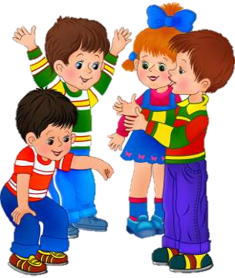
Понятие СОЦИАЛИЗАЦИИ
Социализация – культура в обществе

Slide 4

ПРОЦЕСС СОЦИАЛИЗАЦИИ ДОШКОЛЬНИКОВ
Социализация детей дошкольного возраста – фундамент успешного вхождения в дальнейшую жизнь.

Slide 5
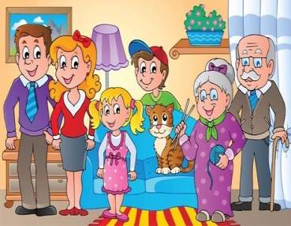
Роль семьи в социализации дошкольника
Жизнь семьи, взаимоотношения внутри нее, отношение взрослых к детям, отношение к посторонним, демонстрируемое старшими – из этого и складывается понятие ребенка о нормах поведения и правильных отношениях.

Slide 6
РЕЗУЛЬТАТЫ АНКЕТИРОВАНИЯ
В результате анкетирования было опрошено
13 родителей средней группы.
2 вопрос: да – 100%
3 вопрос: 54% проводят беседы, 46% игры,
4 вопрос: 54% ничего не беспокоит, 46% есть беспокойства
5 вопрос: удовлетворительно - 31%; хорошие – 69%
6 вопрос: да - 100%
7 вопрос: в игре – 100%
8 вопрос: да - 92%, 8% нет
9 вопрос: 100% ответили да,
10 вопрос: да 15%, 85% нет

Slide 7

УПРАЖНЕНИЕ «ЦВЕТОК»

Slide 8
Роль детского сада в процессе социализации ребенка.
Ненавязчиво и убедительно помочь ребенку выбрать, как именно он будет производить впечатление на окружающих

Slide 9
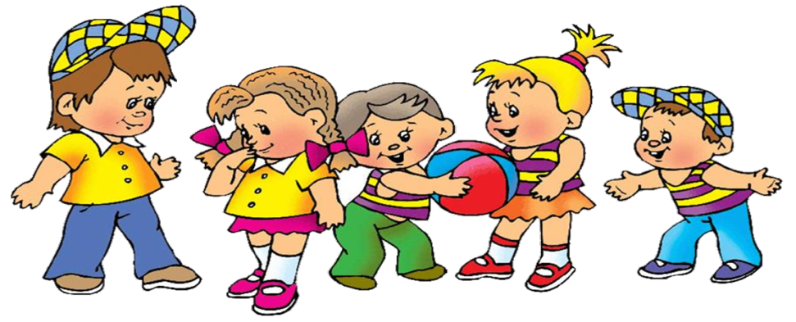
«Игра—это первая школа общественного воспитания ребёнка, арифметика социальных отношений». Л. С. Выготский

Slide 10
игра
знакомит с поведением и взаимоотношениями взрослых людей, которые становятся образцом для его собственного поведения.
влияет на развитие личности
Помогает приобретать основные навыки общения, качества, необходимые для установления контакта со сверстниками.
способствует развитию чувств и волевой регуляции поведения.

Slide 11

ДЕТСКАЯ ИГРА
сюжетно-ролевые
творческие игры
игры на бытовые темы;
с производственной тематикой
театрализованные игры;
игры-забавы и развлечения.
игры с правилами.
дидактические игры с предметами и игрушками, словесные, настольно-печатные, музыкально-дидактические.
подвижные игры: сюжетные, бессюжетные, с элементами спортивных игр.

Slide 12
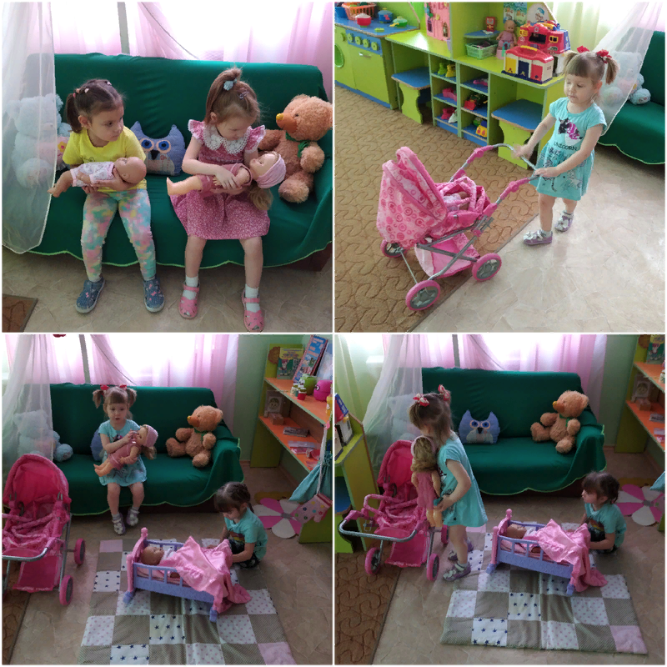
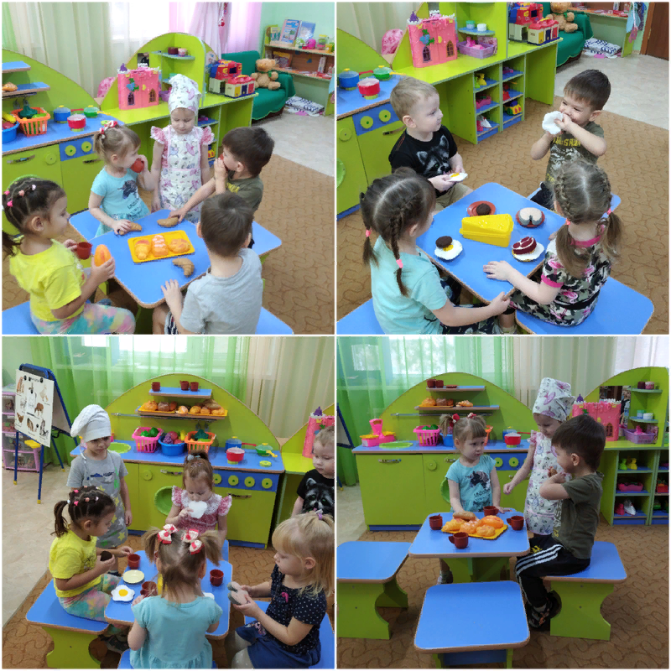
Сюжетно – ролевая игра
.

Slide 13
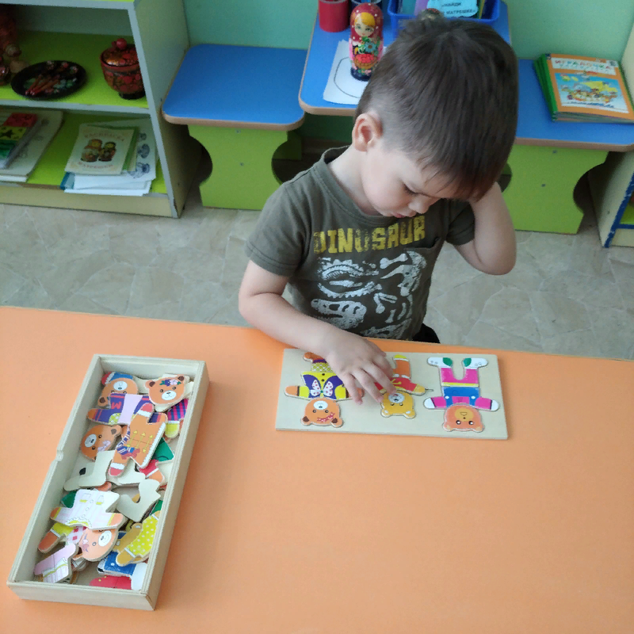
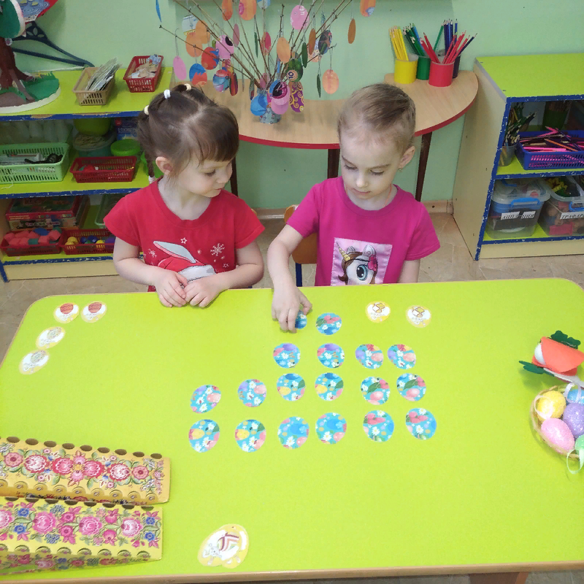
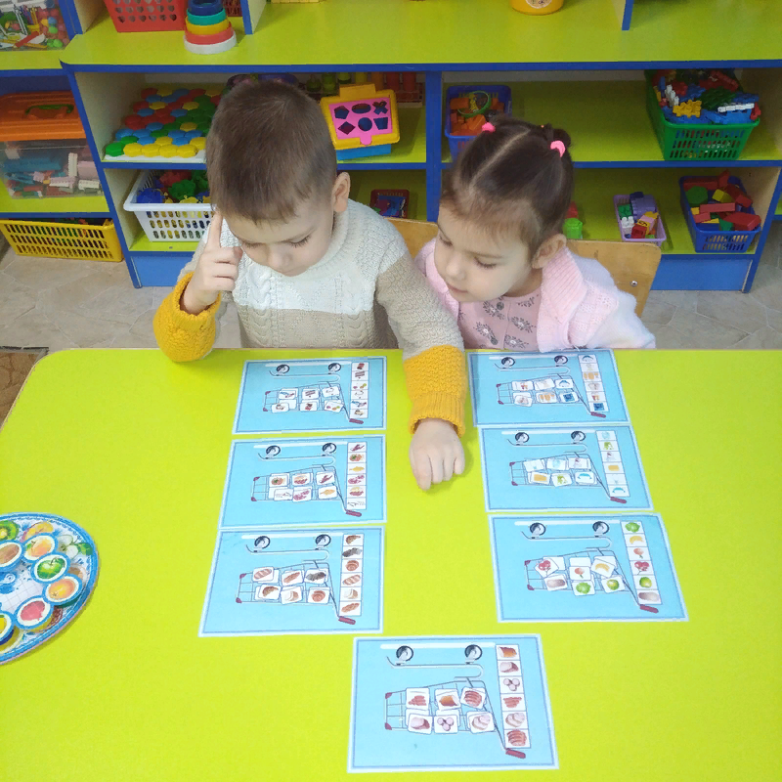
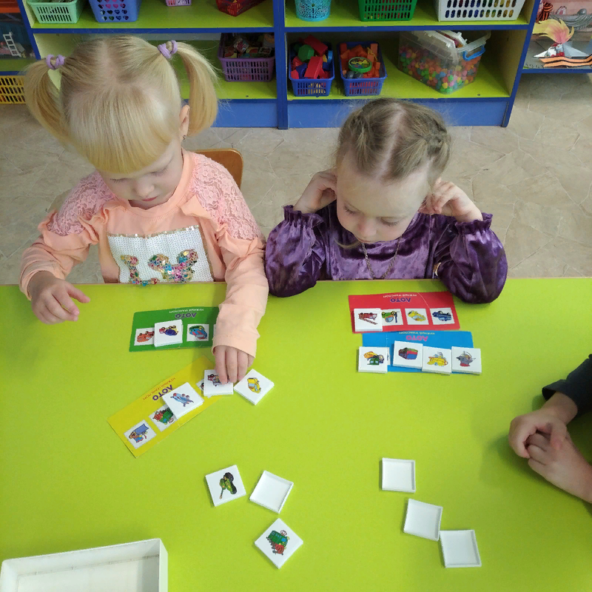
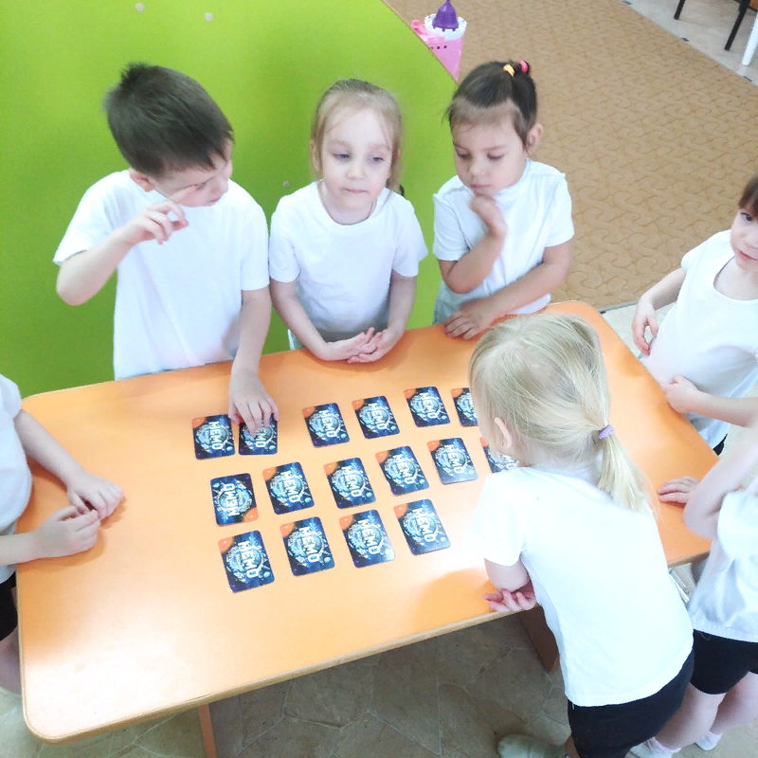
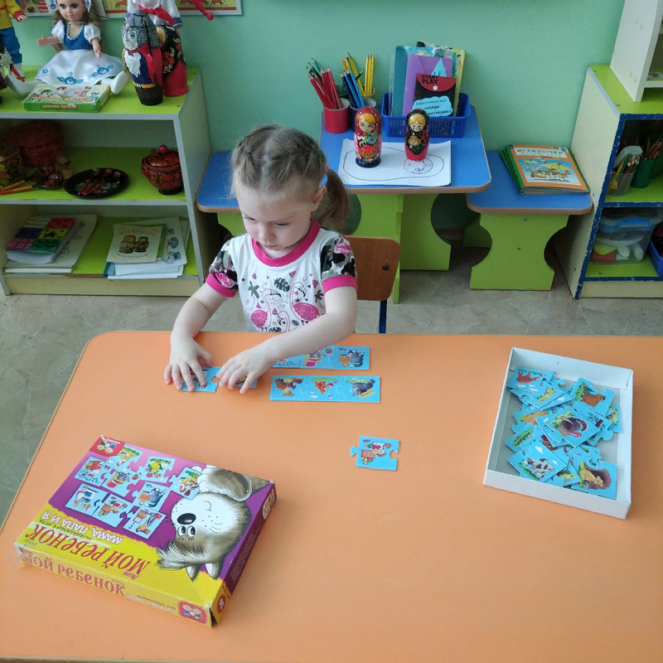
Настольно – печатные игры
.

Slide 14
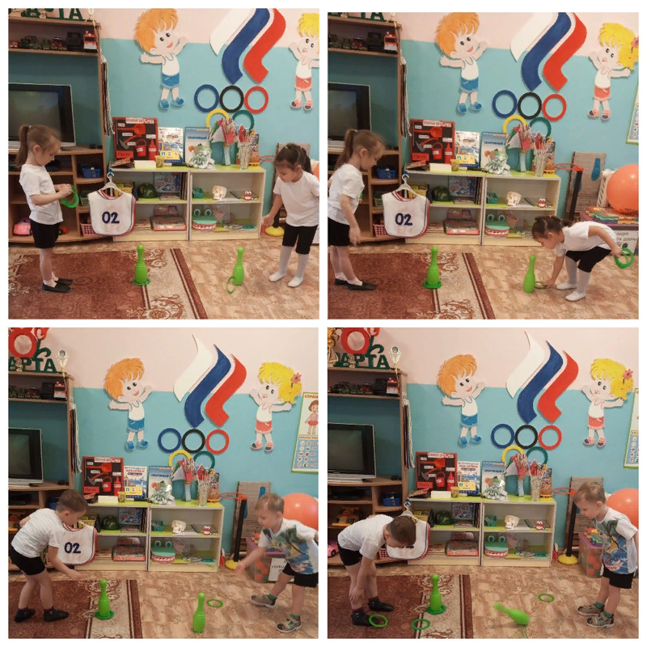
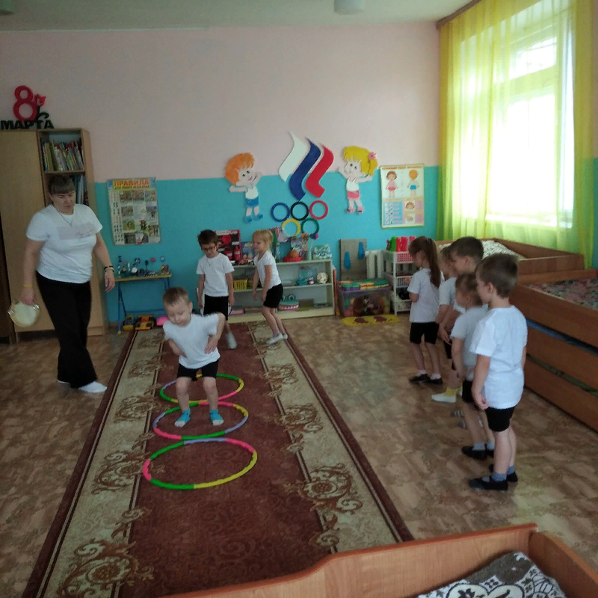
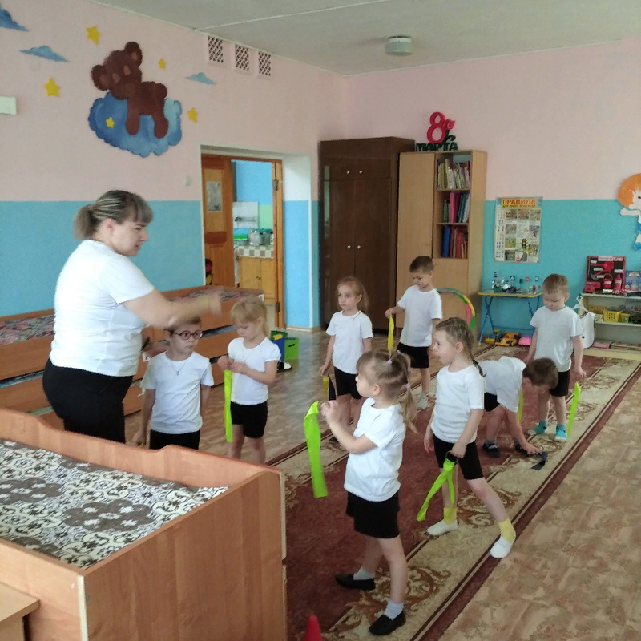
Подвижная игра в помещении
.

Slide 15
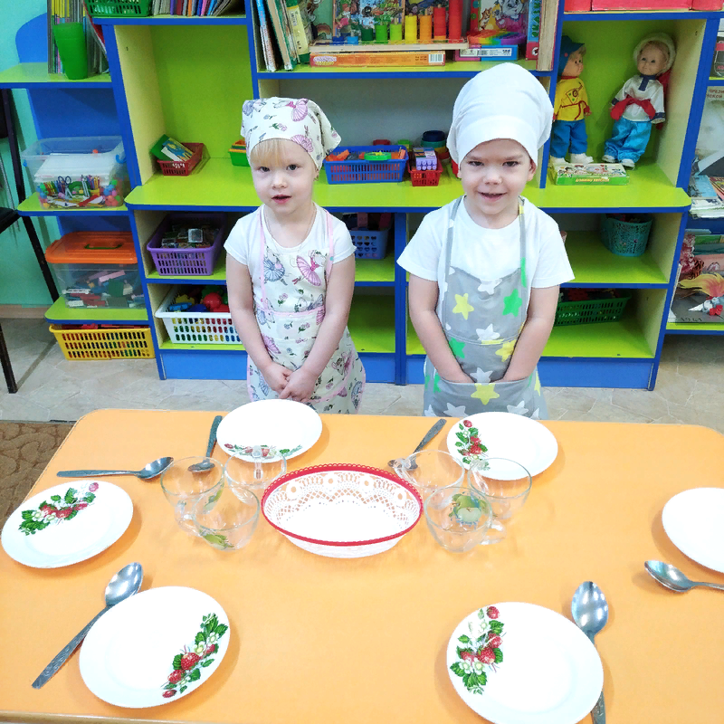
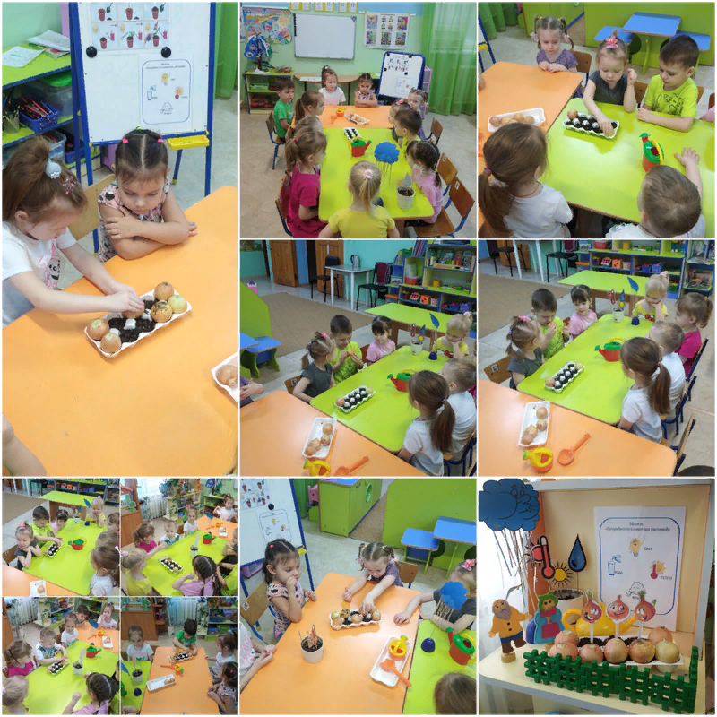
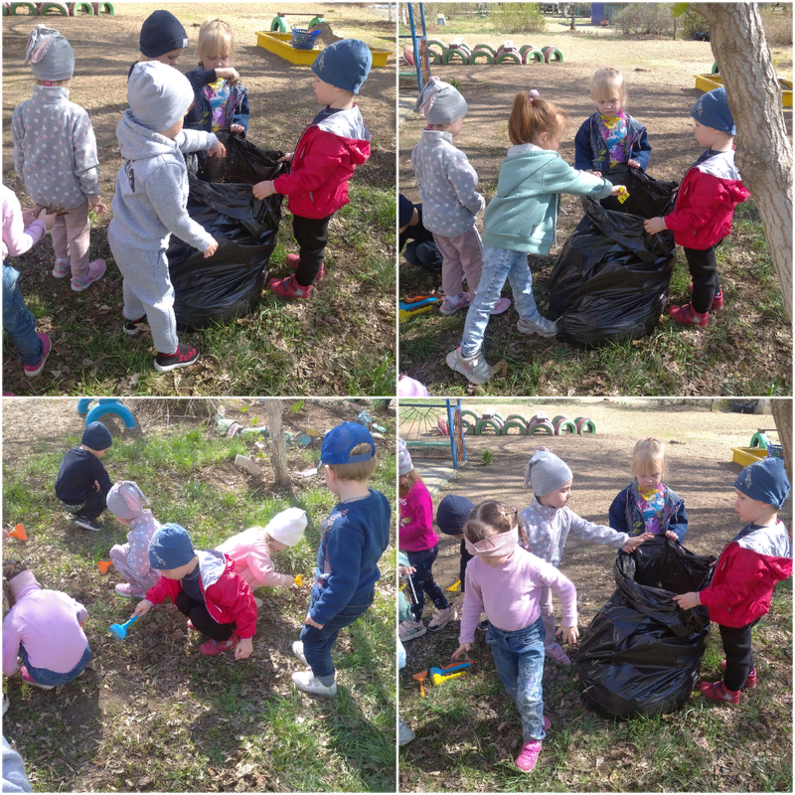
Трудовая деятельность
.

Slide 16
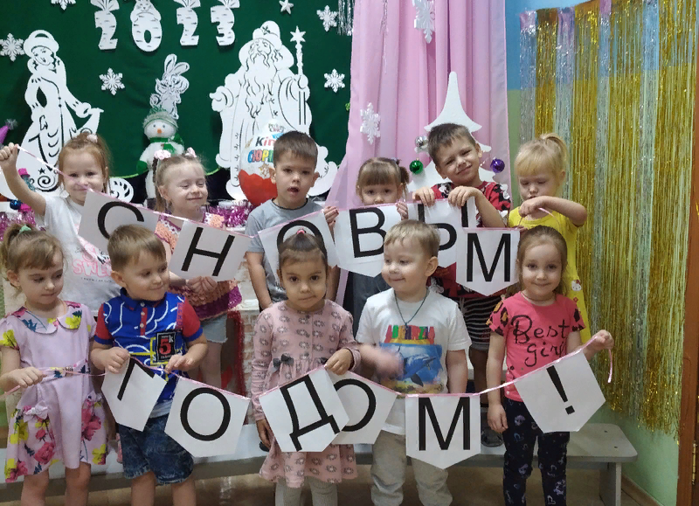
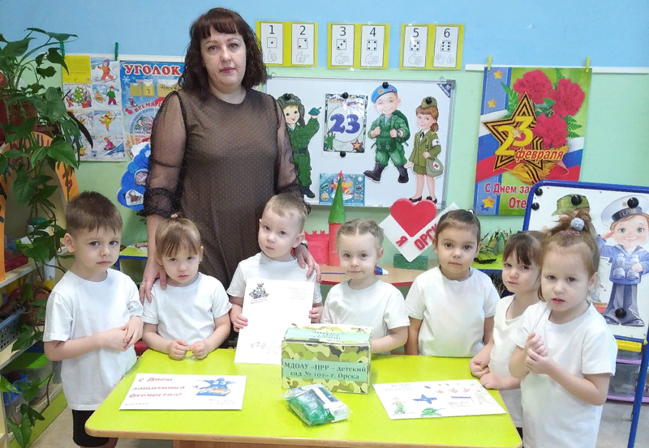
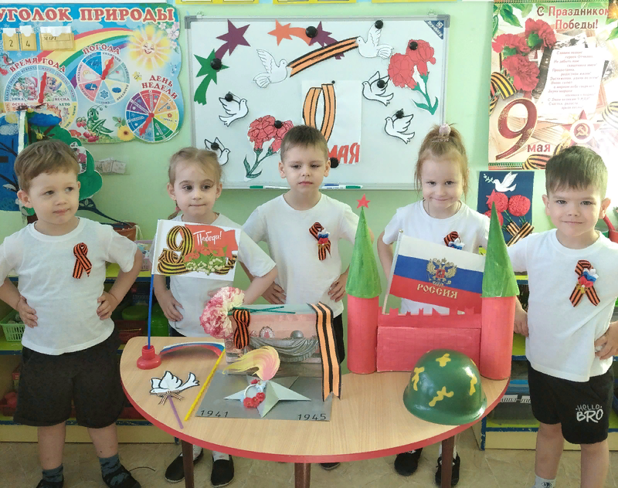
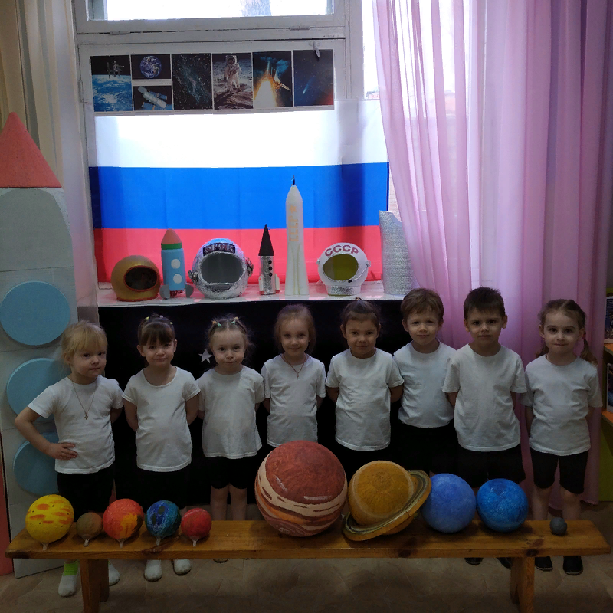
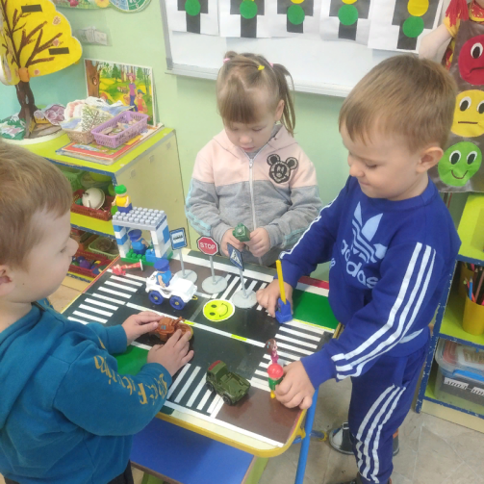
Праздники и социальные акции
.

Slide 17
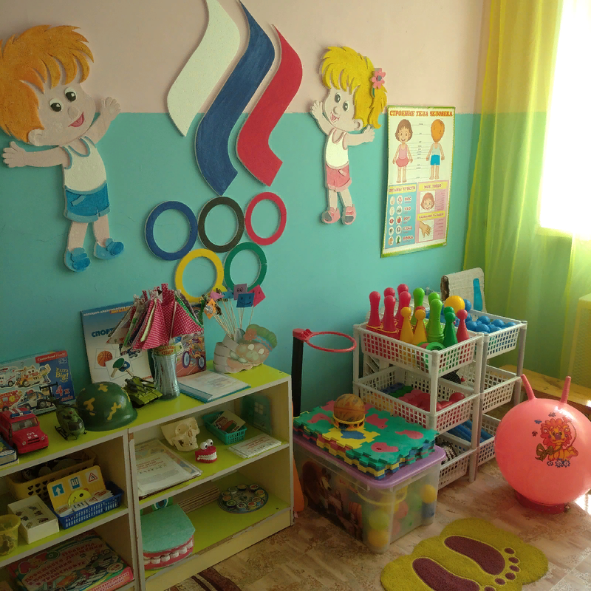
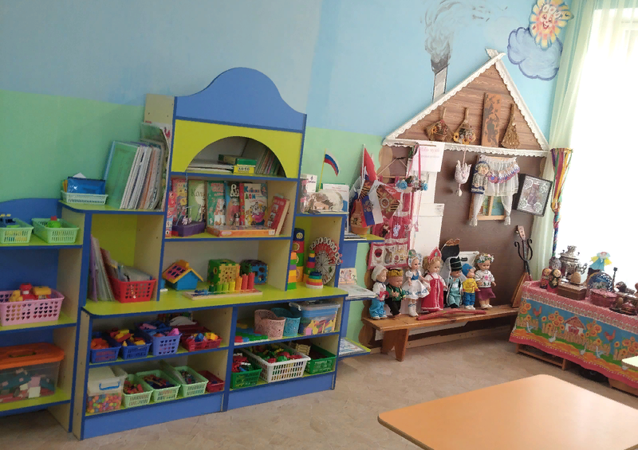
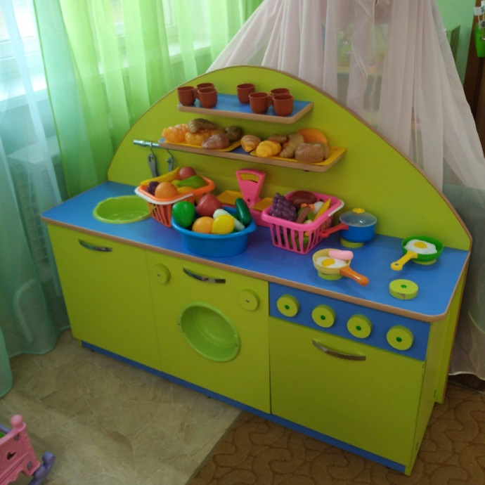
Предметно-развивающее пространство.
Одним из условий для игровой деятельности является
правильно организованное предметно-развивающее пространство.

Slide 18
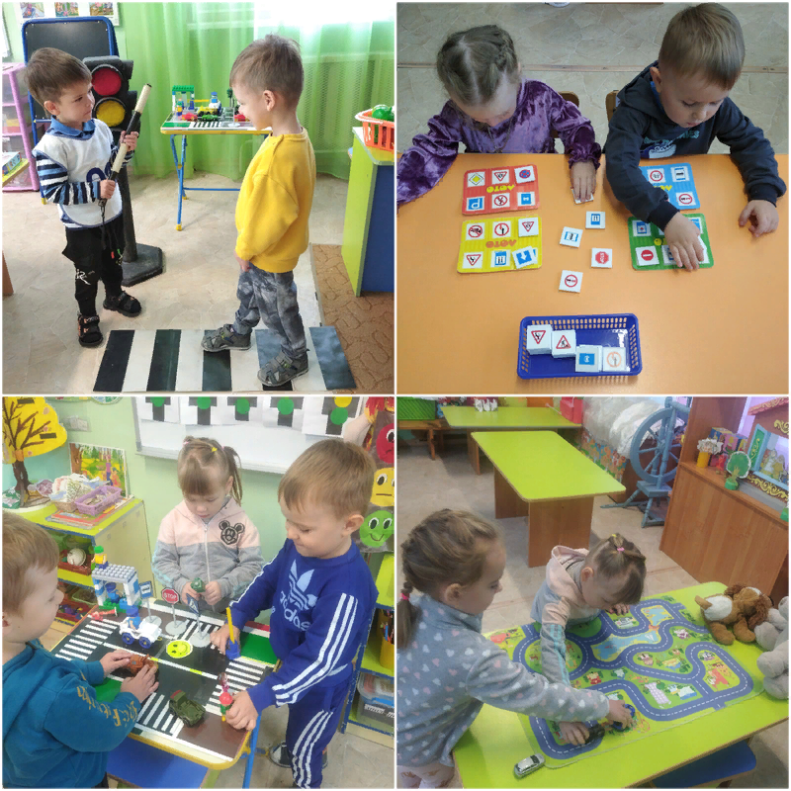
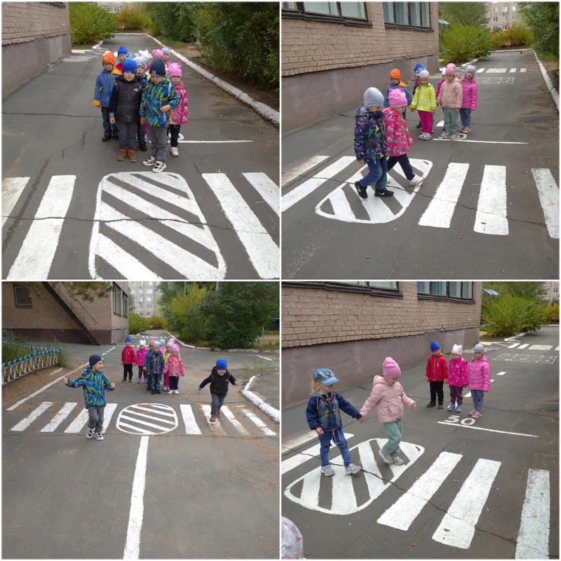
Одно из важных преимуществ игры – то, что она всегда требует активных действий и социального развития каждого ребенка

Slide 19
Чтобы дети играли,
мы должны играть вместе
с детьми на протяжении всего дошкольного детства.
ДО НОВЫХ ВСТРЕЧ!

